Slide 1


TRƯỜNG THCS LONG BIÊN
BÀI GIẢNG TRỰC TUYẾN
MÔN: GDCD 8
Tiết 1
BÀI 7: PHÒNG – CHỐNG
BẠO LỰC GIA ĐÌNH
GV: Nguyễn Thị Bích Thuận

Slide 2
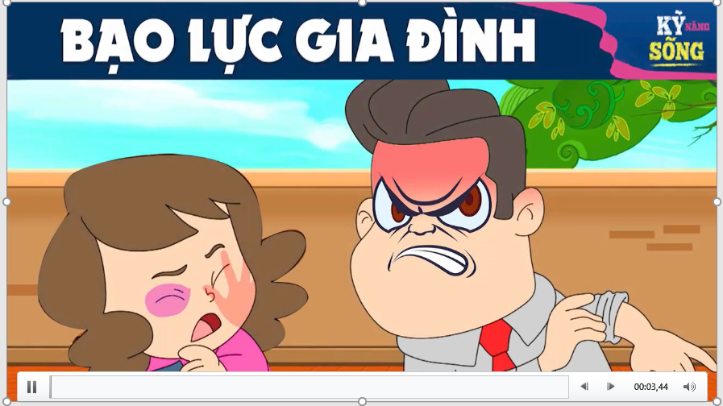
KHỞI ĐỘNG
Notes:
https://www.youtube.com/watch?v=efbv5ROQmr8

Slide 3
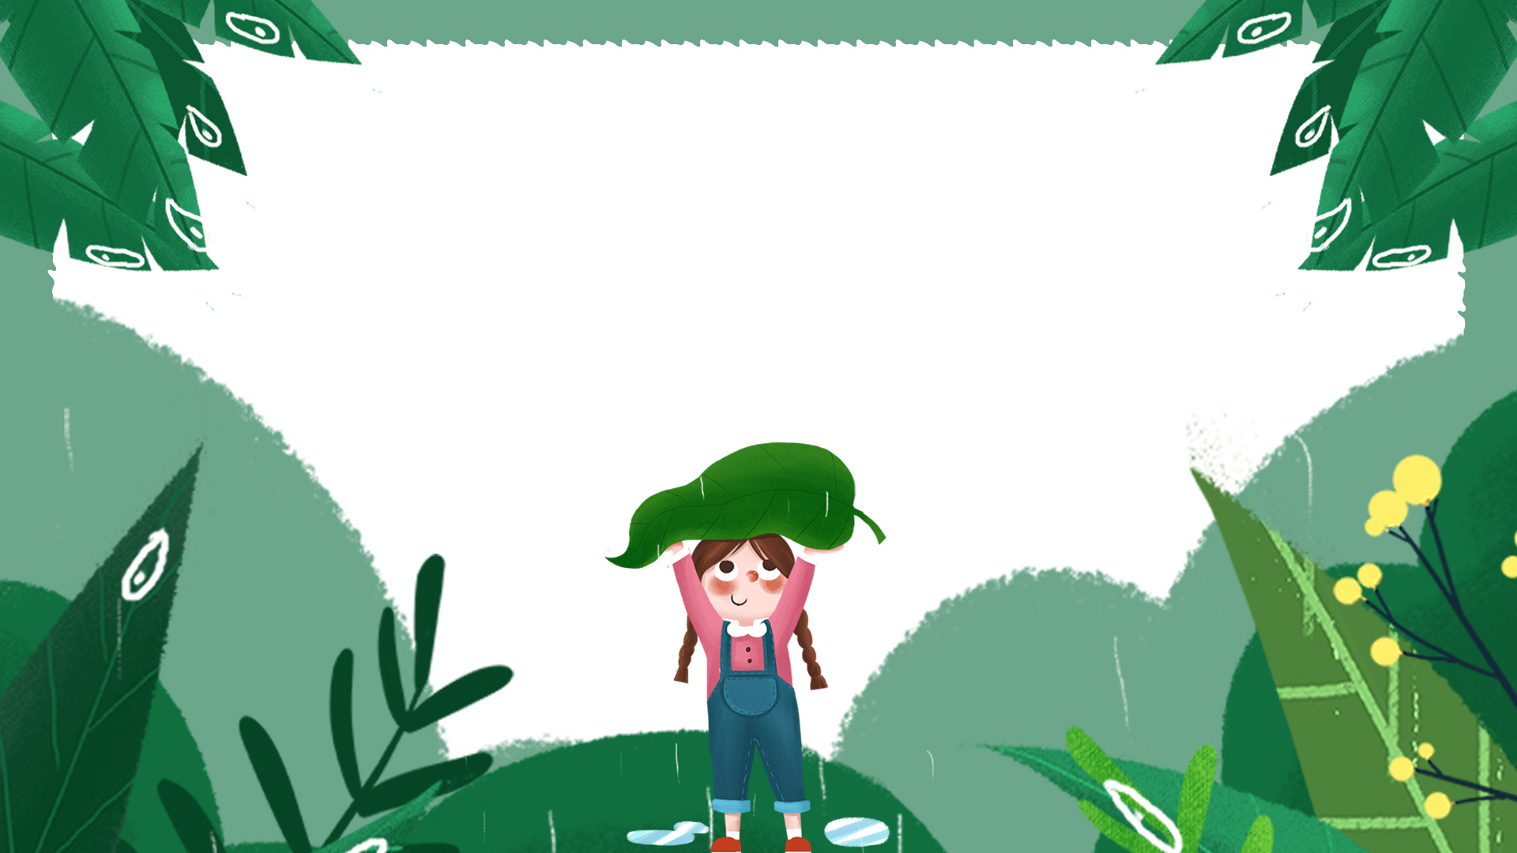
PHÒNG – CHỐNG
BẠO LỰC GIA ĐÌNH

Slide 4
1
BẠO LỰC GIA ĐÌNH, CÁC HÌNH THỨC VÀ HẬU QUẢ

Slide 5
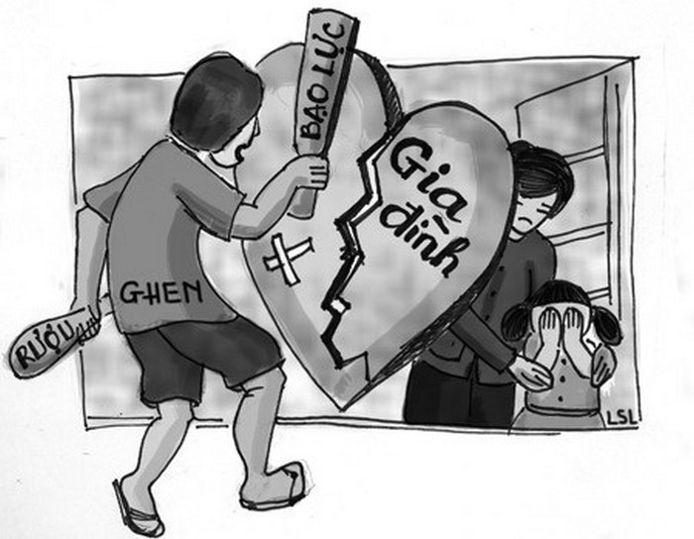
THẢO LUẬN NHÓM
CHIA LỚP THÀNH
6 NHÓM NHỎ
ĐỌC TT SGK VÀ TRẢ LỜI CÂU HỎI

Slide 6
NHIỆM VỤ NHÓM
BLGĐ gây ra tác hại gì cho cá nhân, gia đình và XH?
N1=> N5
N6
Nêu hình thức bạo lực gia đình trong các tình huống trên?
N1: TH1, N2: TH2, N3: TH3, N4: TH 4, N5: TH5

Slide 7
CÁC LOẠI BẠO LỰC GIA ĐÌNH
Là hành vi ngược đãi, đánh đập làm tổn thương sức khỏe, tính mạng của thành viên gia đình.
Là những lời nói, thái độ, hành vi làm tổn thương tới danh dự, nhân phẩm,...
Hành vi xâm phạm các quyền lợi kinh tế của thành viên GĐ (quyền sở hữu tài sản, quyền tự do LĐ,...).
Là hành vi mang tính chất cưỡng ép thành viên trong gia đình quan hệ tình dục, cưỡng ép mang thai, sinh con.
THỂ CHẤT
TINH THẦN
KINH TẾ
TÌNH DỤC

Slide 8
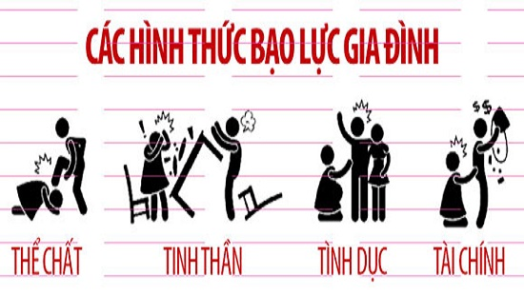

Slide 9
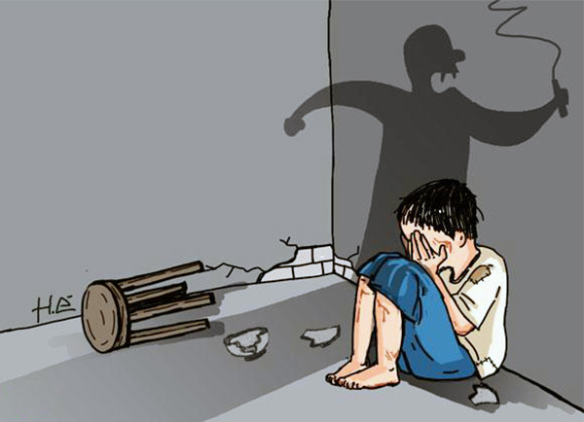
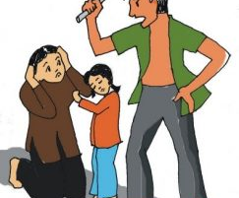
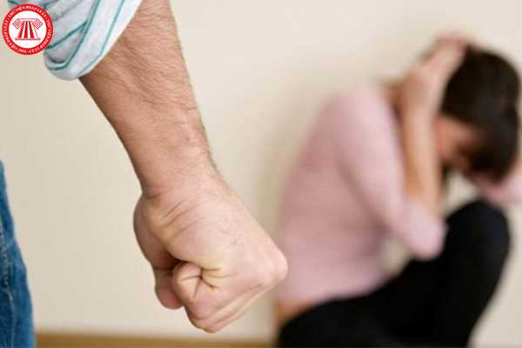

Slide 10
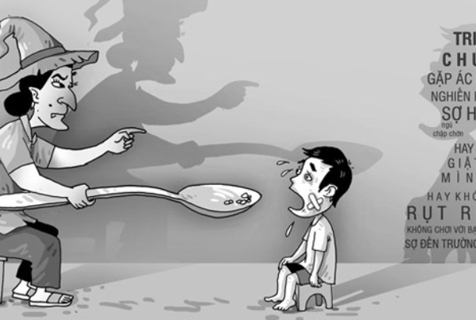
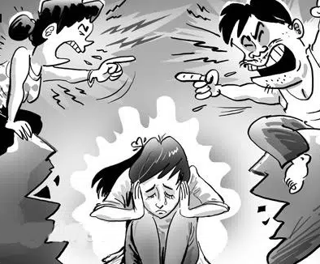
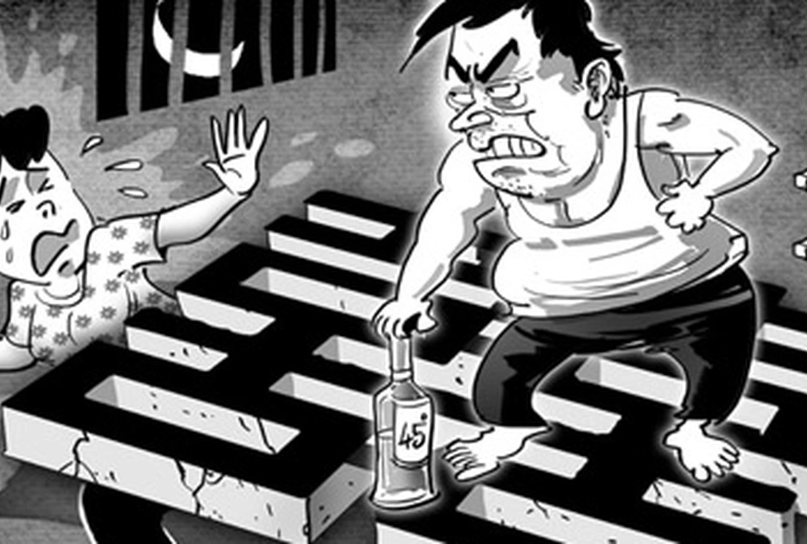

Slide 11
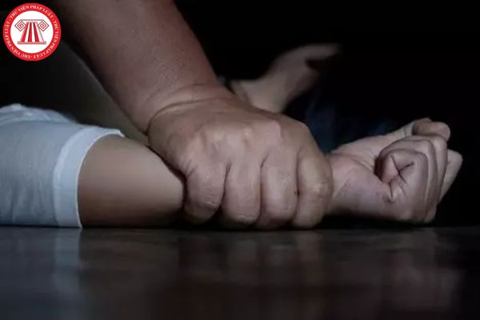
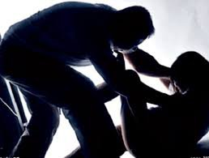
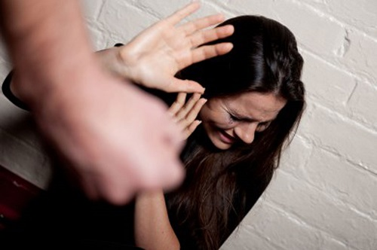

Slide 12
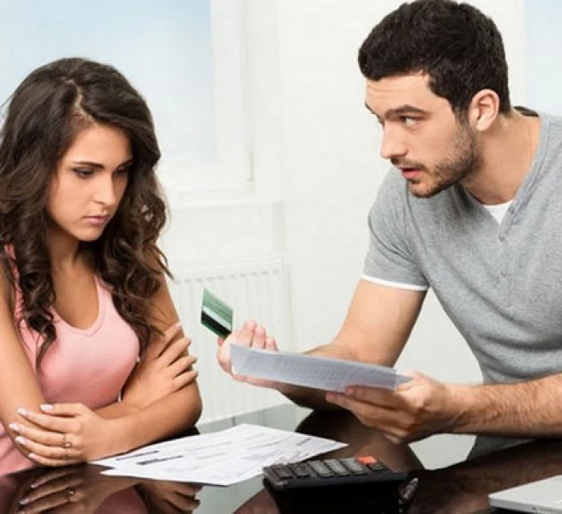
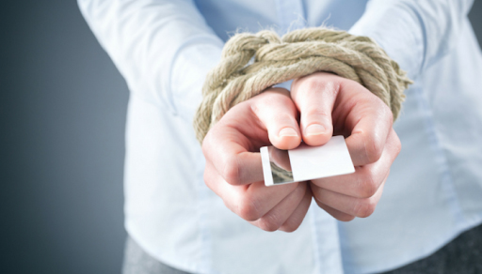
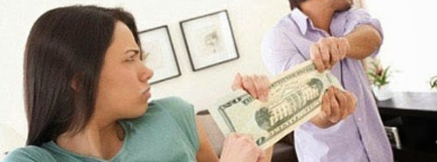

Slide 13
HẬU QUẢ BLGĐ
ĐỐI VỚI NGƯỜI BỊ BẠO LỰC
01
Gây tổn thương đến cuộc sống của người bị bạo lực (sức khoẻ, danh dự, tính mạng, KT,…)
ĐỐI VỚI GIA ĐÌNH
02
Là nguyên nhân chính dẫn đến gia đình tan vỡ
ĐỐI VỚI XÃ HỘI
Rối loạn trật tự, ATXH, gián tiếp gây ra tệ nạn xã hội
03

Slide 14
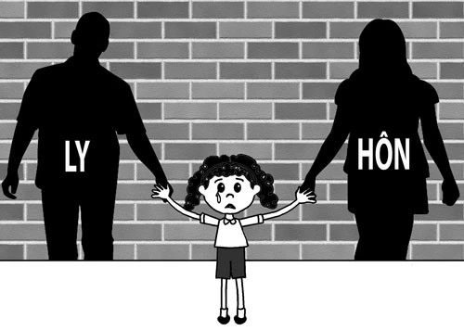
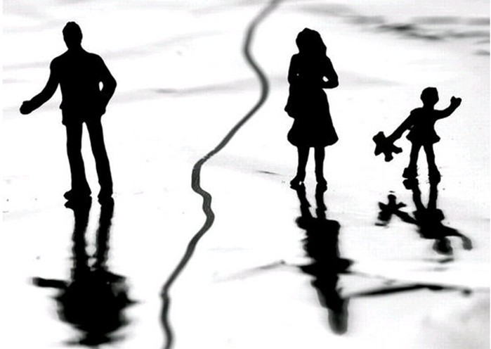

Slide 15
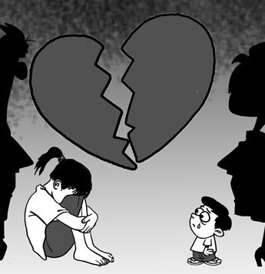
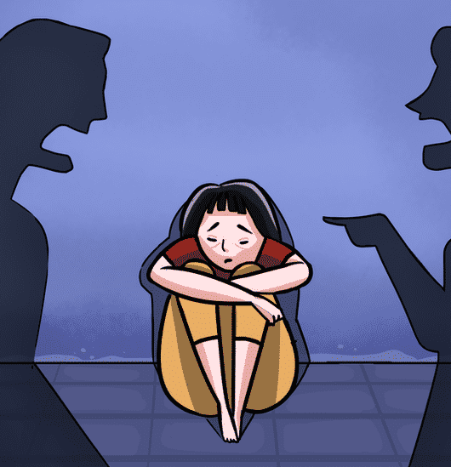

Slide 16
Thank you

